Slide 1
운동 어플
제작
폭스테일 (차은우, 서강준, 김경목 레쓰고)
김경목, 이아진, 이유진, 임수진, 장연서

Slide 2
CONTENTS
프로젝트 설명
프로젝트 시연
코드 리뷰
마치며

Slide 3



사용한 언어 및 툴

Slide 4

프로젝트 설명
주제 선정 과정
1
2
3
API 와 FIREBASE 를
사용한 간단한 어플 제작
MZ들에게 유행인
운동 관련 어플 제작
짧은 프로젝트 기간에 맞춰
간단한 기능 구현

Slide 5
어플 시연

Slide 6
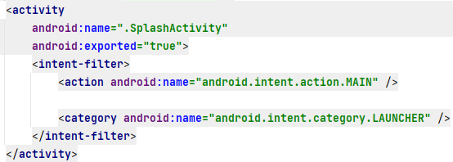
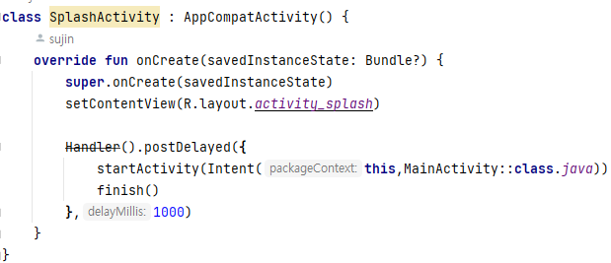
코드 리뷰
SPLASH
Notes:
기존 어플처럼 처음 시작 화면에 짧게 애니메이션을 넣고싶어서 스플래쉬 화면을 만듦
(마우스클릭한번~)
매니페스트 파일에 인텐트 필터라는 태그의 내용을 스플래쉬 액티비티에 넣으면 된다.

Slide 7
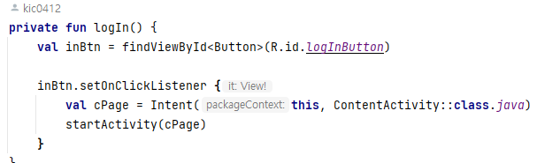
코드 리뷰
버튼 클릭시 액티비티 화면 이동
Notes:
액티비티 XML 파일을 설정한 버튼의 ID로 셋온 클릭 리스너 를 사용해, 다른 엑티비티로 이동하도록 함.

Slide 8
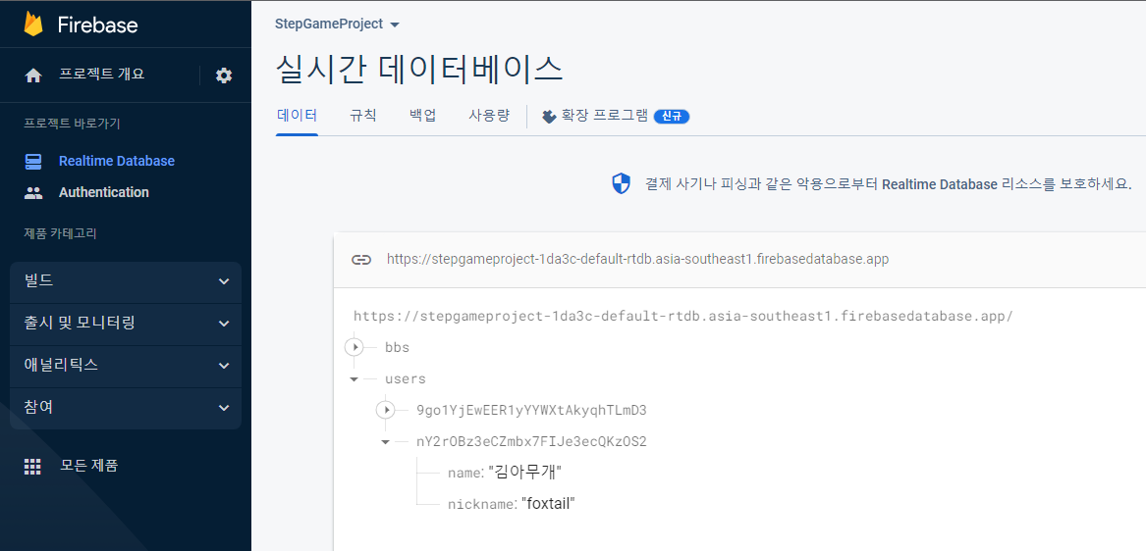
코드 리뷰
회원가입

Slide 9
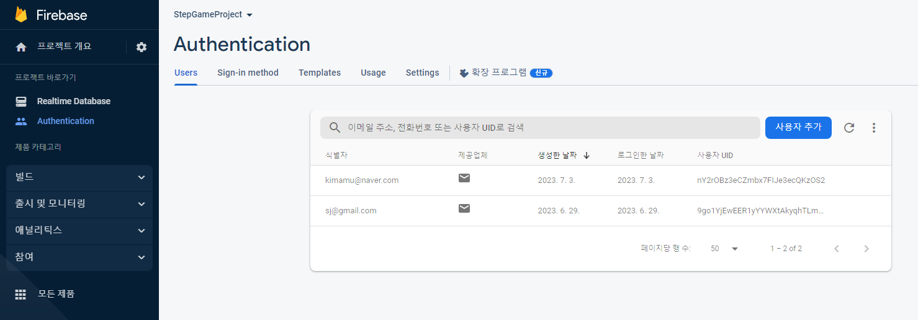
코드 리뷰
로그인

Slide 10


코드 리뷰
구글 MAPS API & GPS 사용권한
Notes:
매니페스트에 위에 있는 줄을 추가해서 권한을 주고,
밑에 그레들의 관련 의존성을 추가했습니다.

Slide 11

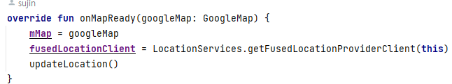
코드 리뷰
구글 MAPS API
Notes:
구글 API를 사용하려면 KEY를 받아야 했는데, 받은 키 값을 매니페스트에 넣는다.
그리고, 맵 액티비티에 구글에 있는 코드를 복사 붙여넣기 하면 화면에 뜬다.

Slide 12
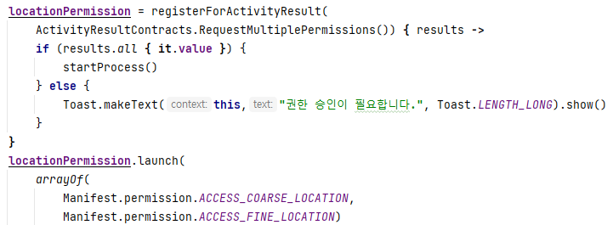
코드 리뷰
GPS
Notes:
GPS를 사용하기 위해 매니페스트에 있는 권한을 주어서, 사용자가 맵 사용시 클릭하면, 권한 요청을 할 수 있게 창이 뜨게 된다.
권한 요청 수락을 하면, 프로세스가 시작되고, 거절한다면 토스트 메시지를 뜨게 한다.

Slide 13
느낀점
짧은 프로젝트라 완벽히 완성을 하지 못해 아쉽다.
원하는 기능을 다 넣지 못했다.
팀장이 지 혼자 다 했다. 우리는 뭘 하라는 건지? ㅡㅡ
지 혼자 어플 팔아먹을 생각밖에 없다. 어이없다 참나!
지대 짱나 ㅡㅡa 이런 팀장은 팀장이 아니다 흥
차은우 서강준 김경목 렛츠고!

Slide 14
끝!

